Slide 1
本堂課學習提要
利用多個 Div 標籤排列成相片縮圖展示頁面
設定按下縮圖能開啟不含工具列的瀏覽視窗
設定指標移到縮圖上即播放淡入效果
在圖片、文字上設置可下載檔案的超連結

Slide 2
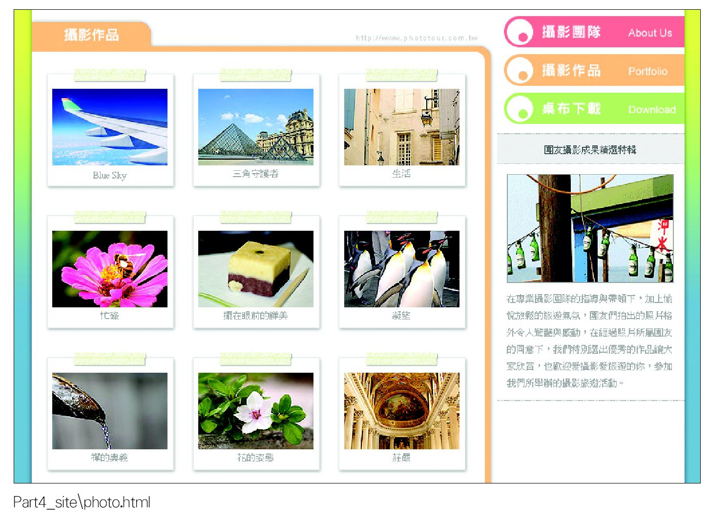
10-1 利用 Div 與 CSS 展示相片縮圖

Slide 3
利用 Div 與 CSS 展示相片縮圖
建立可重複使用的 Div 標籤
建立一個準備重複使用的 Div 標籤
複製多個 Div 標籤
利用 CSS 調整 Div 區塊的視覺呈現
讓縮圖區塊水平並排
消除段落間距
替相片加相框(背景圖)
調整縮圖及文字的位置
解決橘色邊框沒有正常顯示的問題

Slide 4
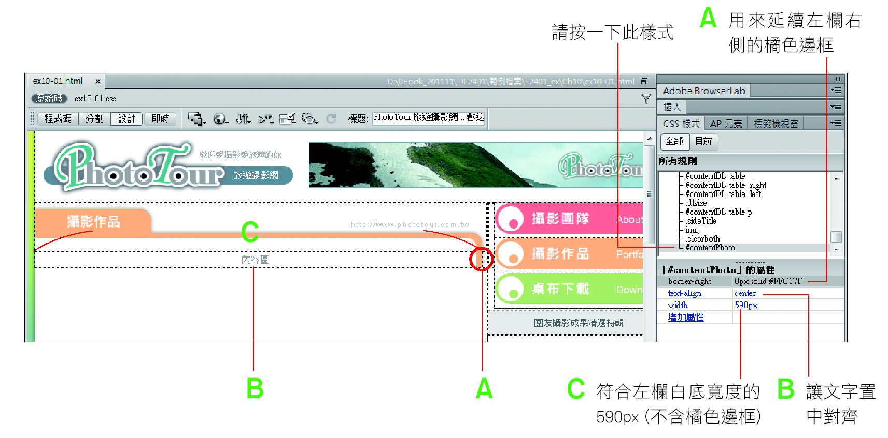
建立可重複使用的 Div 標籤
建立一個準備重複使用的 Div 標籤

Slide 5
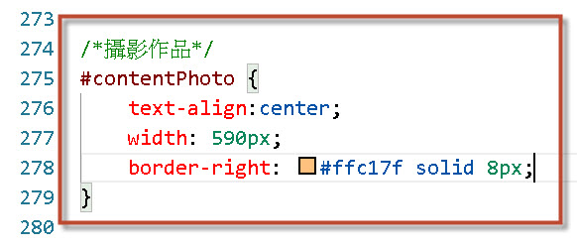
先設定contentPhoto css

Slide 6

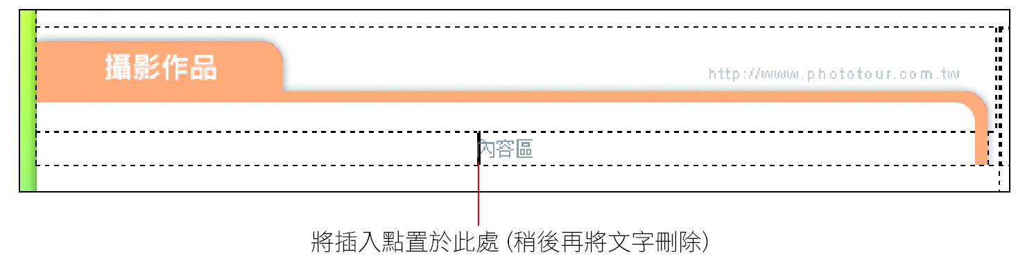
建立可重複使用的 Div 標籤

Slide 7
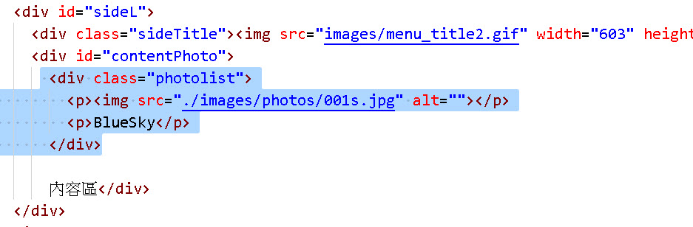
建立可重複使用的 Div 標籤

Slide 8
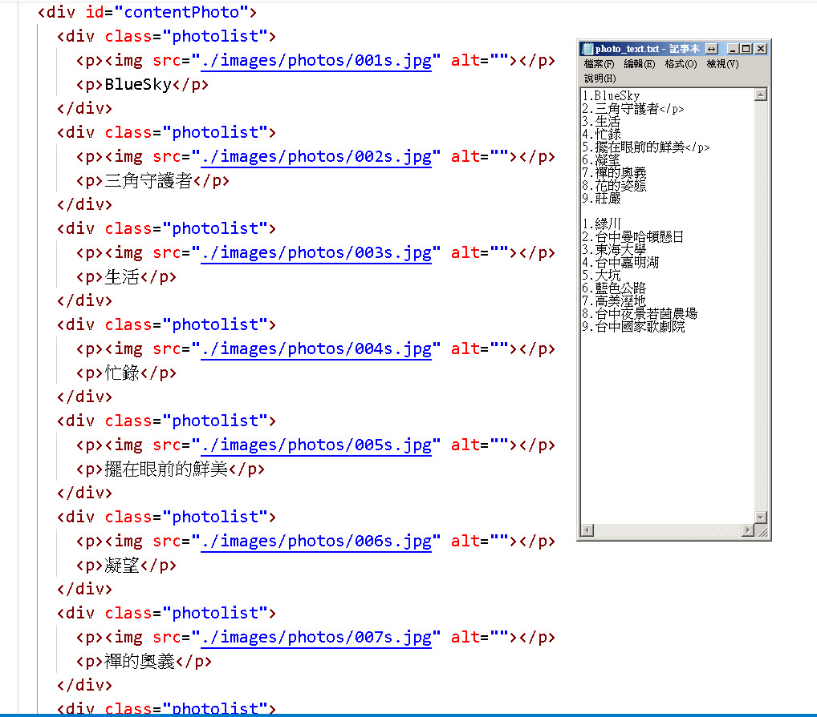
建立photolist的內容與文字

Slide 9
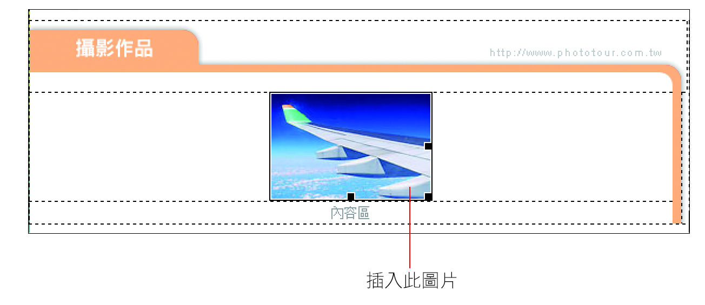
建立可重複使用的 Div 標籤

Slide 10

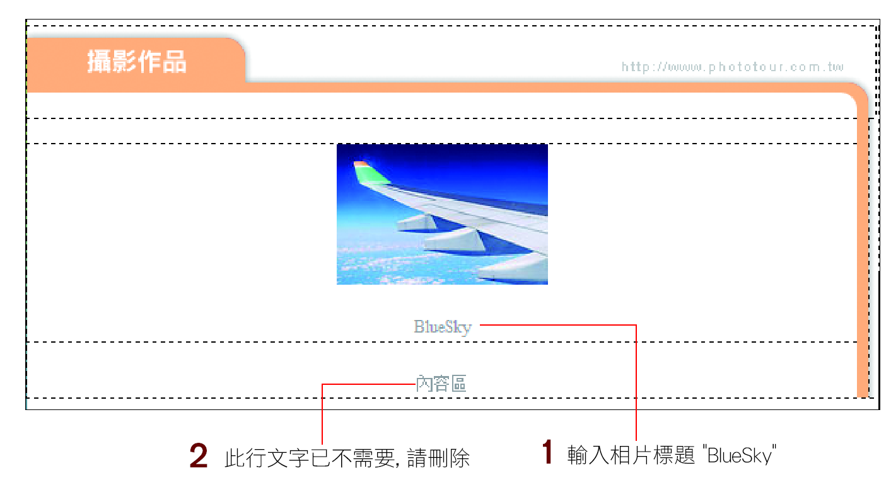
建立可重複使用的 Div 標籤

Slide 11
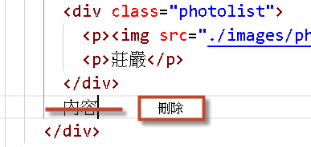
刪除內容文字

Slide 12
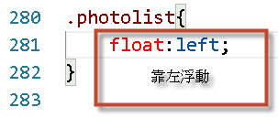
設定css靠左浮動

Slide 13
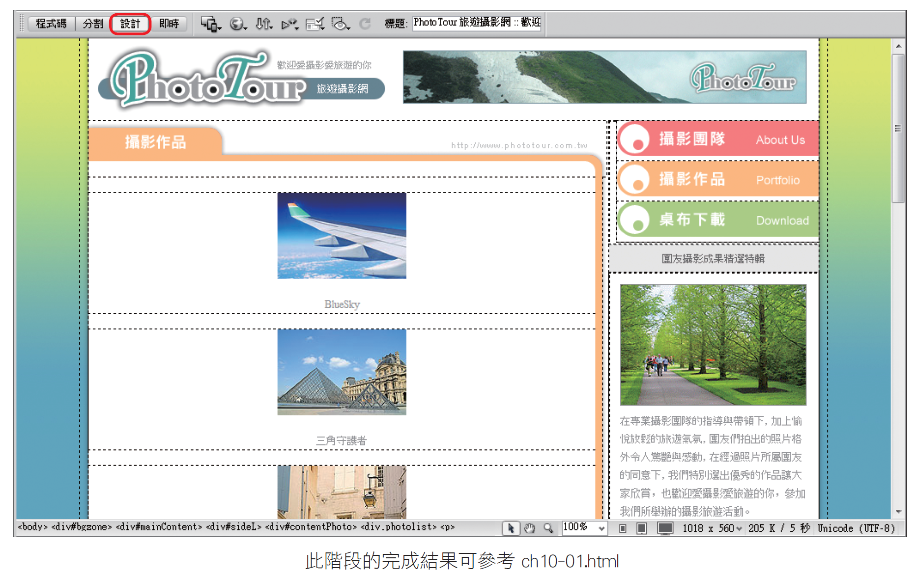
建立可重複使用的 Div 標籤

Slide 14
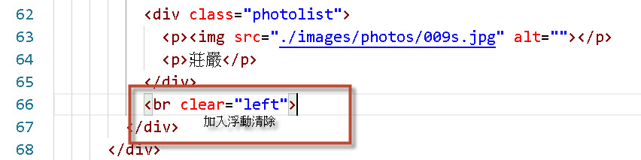
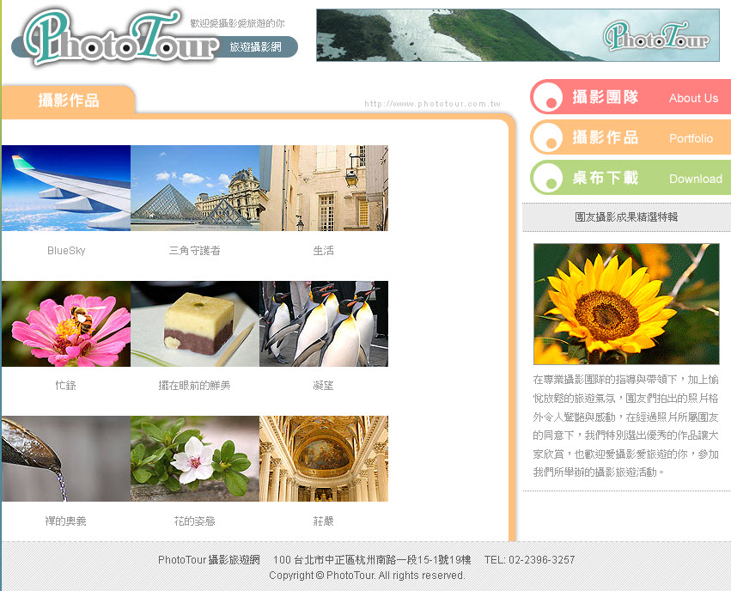
加入浮動清除br功能

Slide 15
練習一
依練習網站Cute Design Studio，完成下列要求
開啟範本網頁，名稱CuteDesign_base，另存同目錄的CuteDesign_photo.html
需先設定contentMain:Text-Align:center
文字來源於photo_text.txt，圖片來源images\photo1
建立可重複使用的 Div 標籤，位置：插在點上面，類別名稱：photolist
插入圖片在div中，名稱：pic01s.jpg，文字：綠川
複製div區塊共8個，並更改圖片名稱：pic02s-pic09s.jpg，文字：請參考ppt14頁內容更改。
設定photolist，方框->float：left，讓縮圖區塊水平並排。

Slide 16
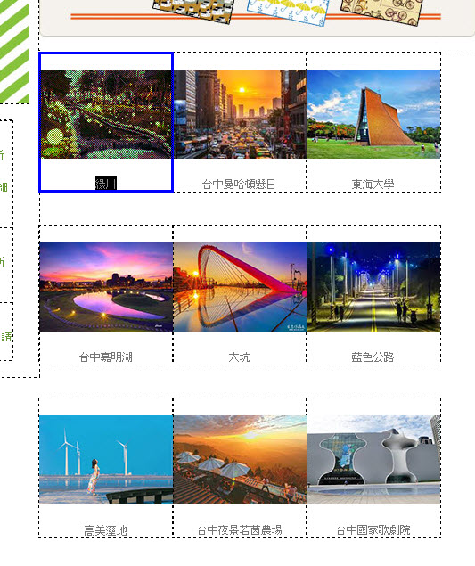

Slide 17
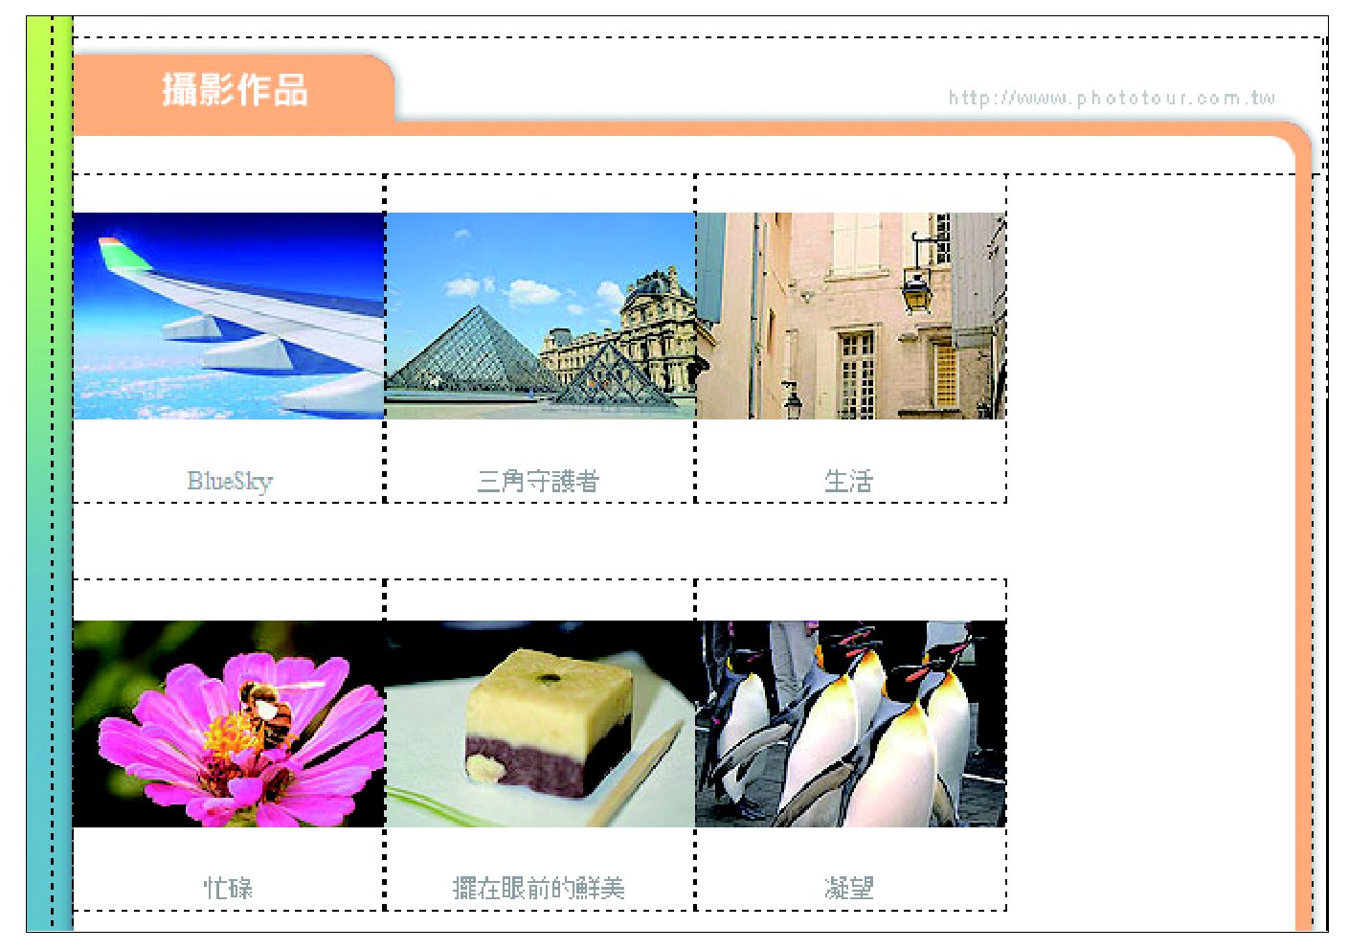
利用 CSS 調整 Div 區塊的視覺呈現

Slide 18
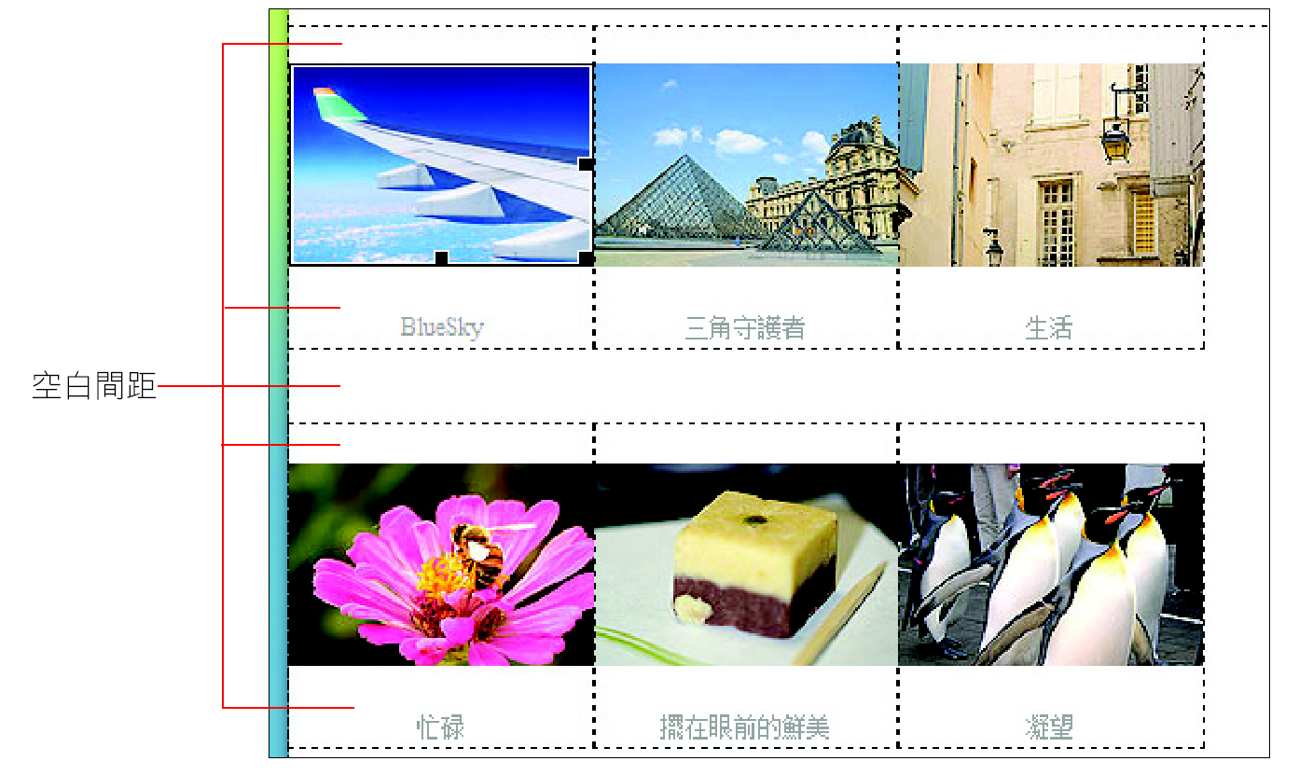
利用 CSS 調整 Div 區塊的視覺呈現
消除段落間距

Slide 19
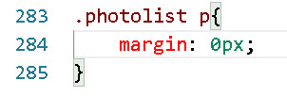
設定photolist p，消除段落距離

Slide 20
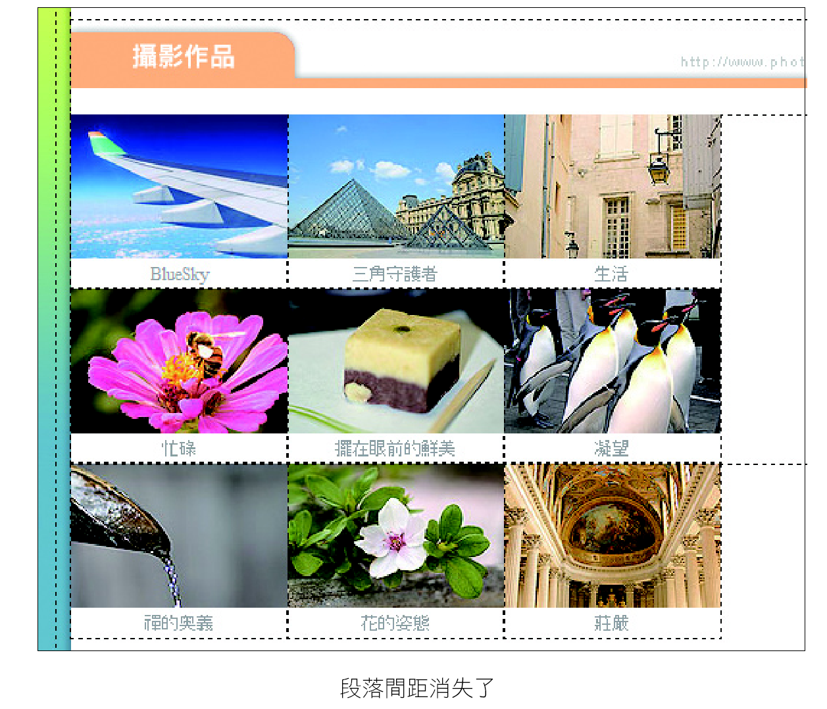
利用 CSS 調整 Div 區塊的視覺呈現

Slide 21
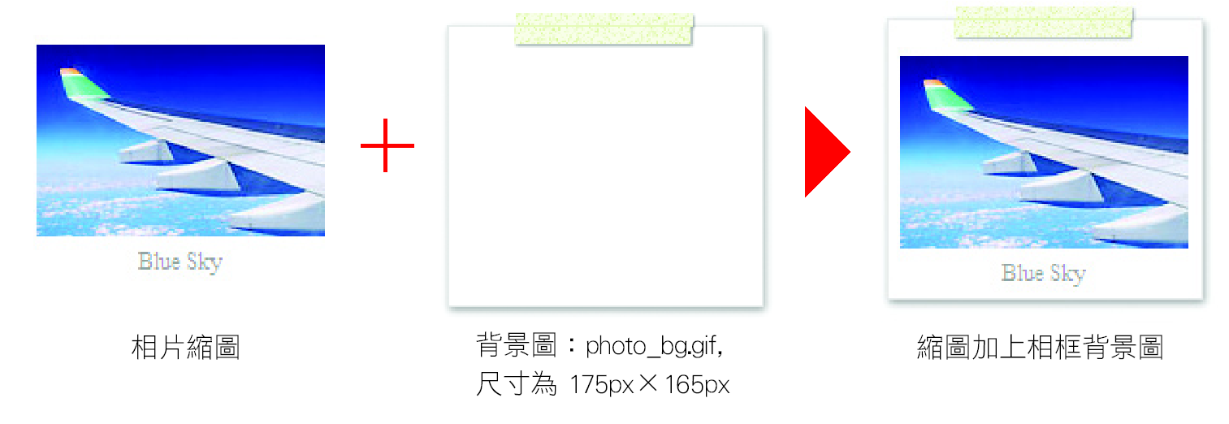
利用 CSS 調整 Div 區塊的視覺呈現
替相片加相框(背景圖)

Slide 22
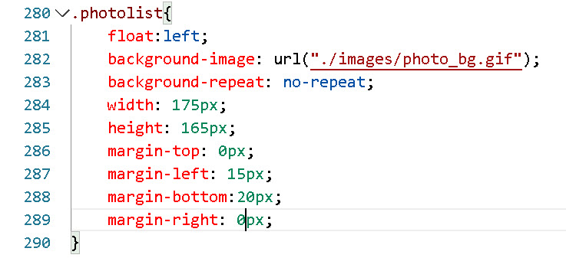
利用 CSS 調整 Div 區塊的視覺呈現
開啟.photolist規則，修改內容。

Slide 23

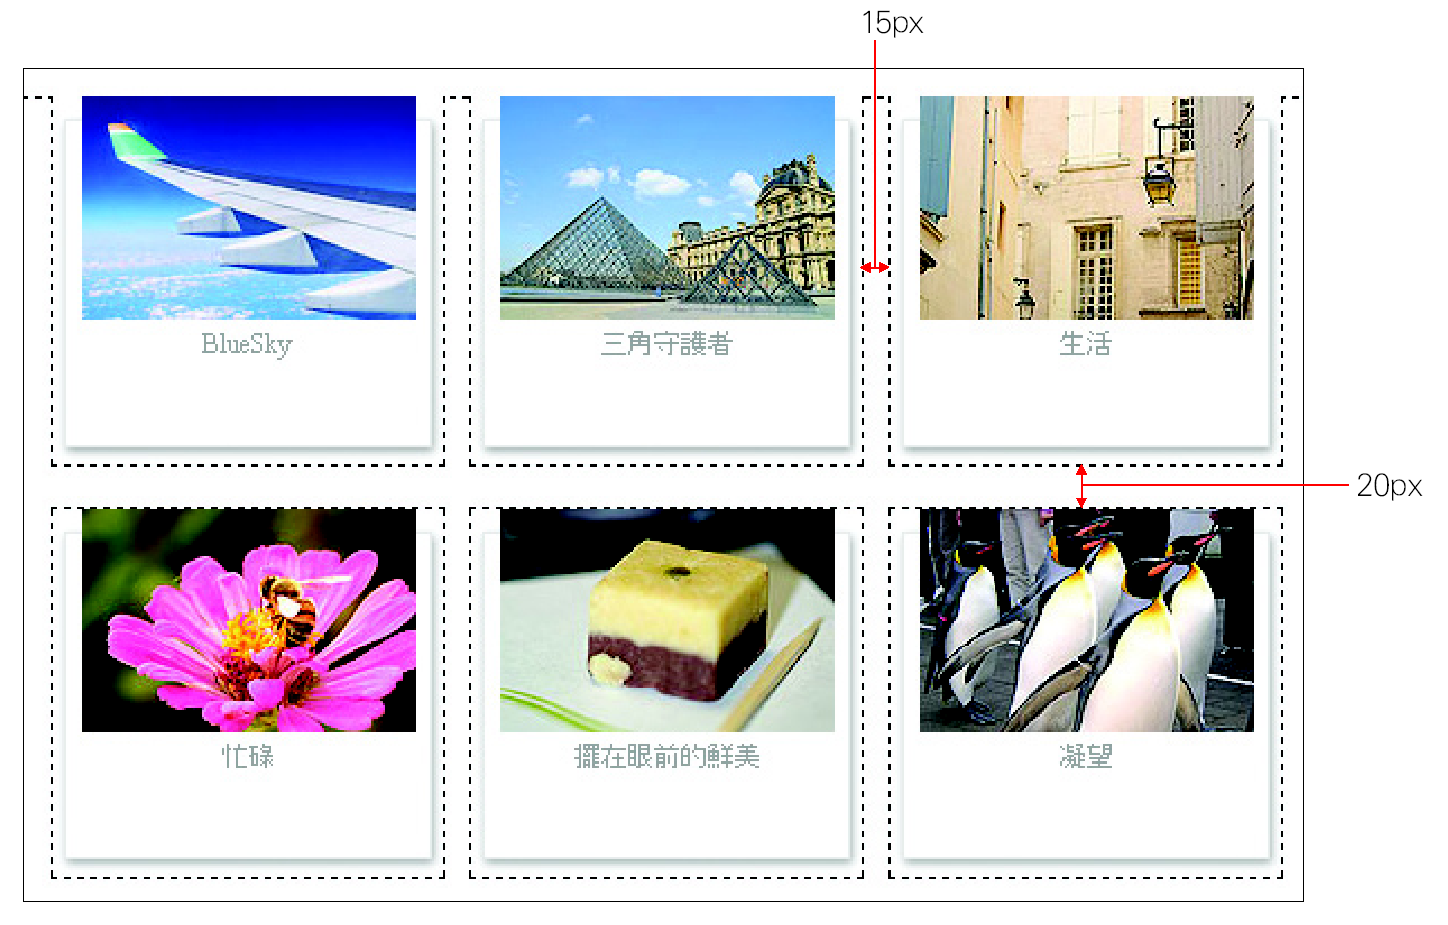
利用 CSS 調整 Div 區塊的視覺呈現

Slide 24
利用 CSS 調整 Div 區塊的視覺呈現
調整縮圖及文字的位置

Slide 25
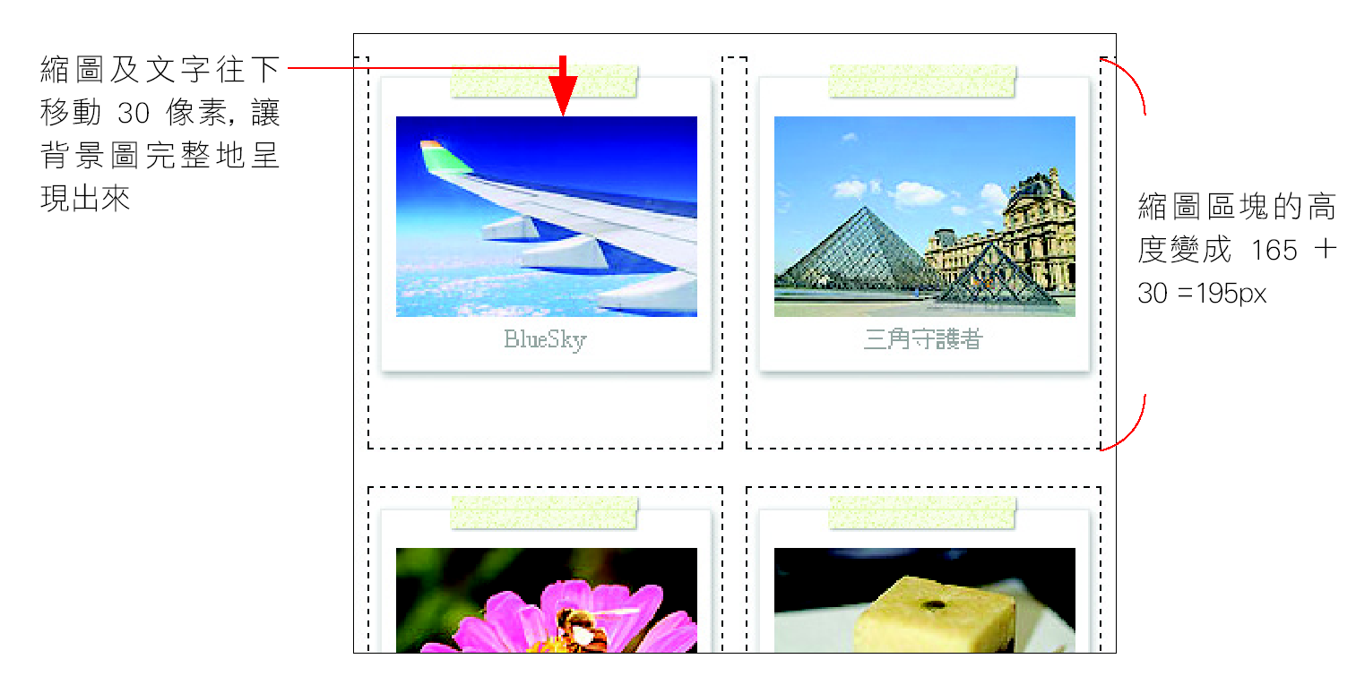
利用 CSS 調整 Div 區塊的視覺呈現

Slide 26

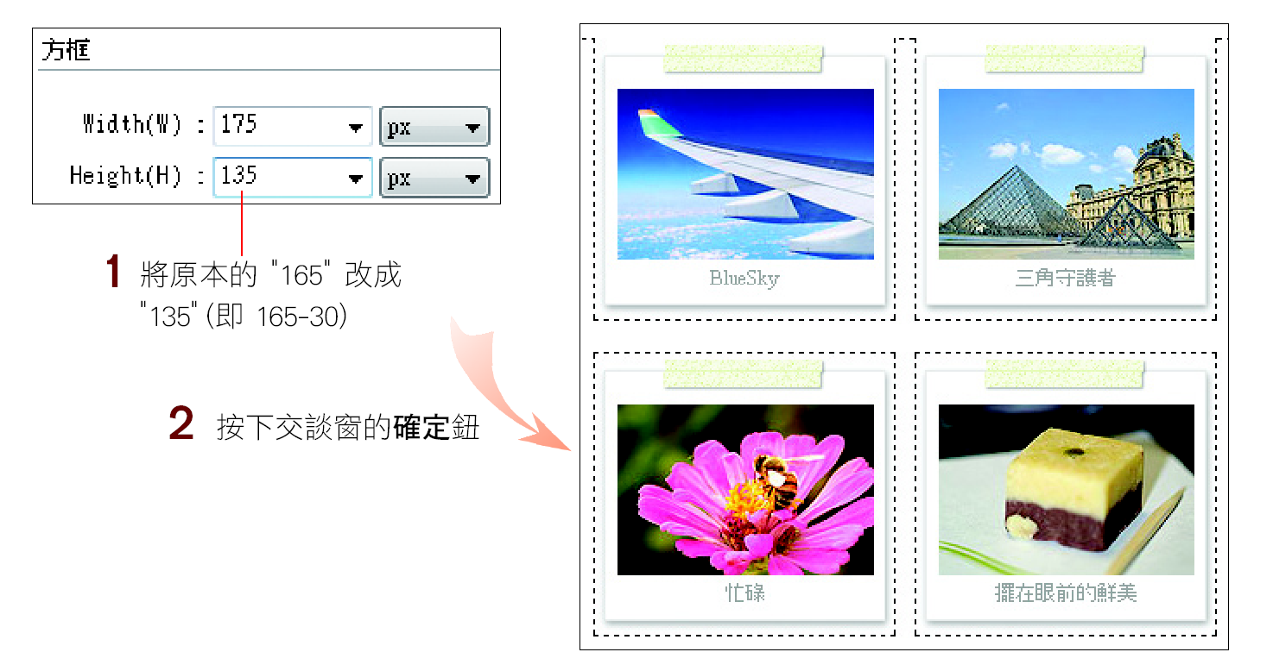
利用 CSS 調整 Div 區塊的視覺呈現

Slide 27
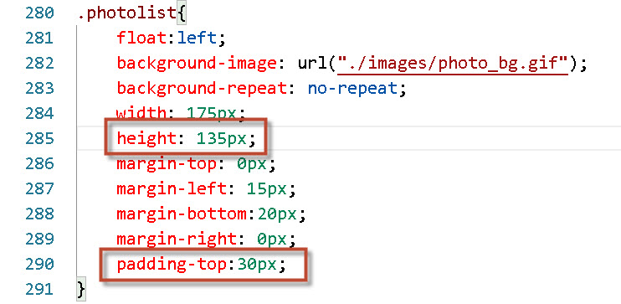
再修正.photoslit的padding設定

Slide 28
練習二
依練習網站Cute Design Studio，完成下列要求
請消除段落間距，新增css規則，類型：複合，名稱：.photolist p，設定方框->margin->全部一樣=0，套用多個圖片排版。
設定css規則，名稱：.photolist，設定背景-> background-image: images/photo_bg.gif;，background-repeat: no-repeat;
設定方框->margin->
width: 165px;，height: 135px;
margin-top: 0px;，margin-right: 0px;，margin-bottom: 20px;margin-left: 5px;
padding-top: 30px;

Slide 29
練習二
設定邊框沒有正常顯示的問題，使用分割檢視畫面，點選最後一個縮圖區塊。
插入一個換行標籤<br clear=“left” />，設定私左邊浮動清除。

Slide 30
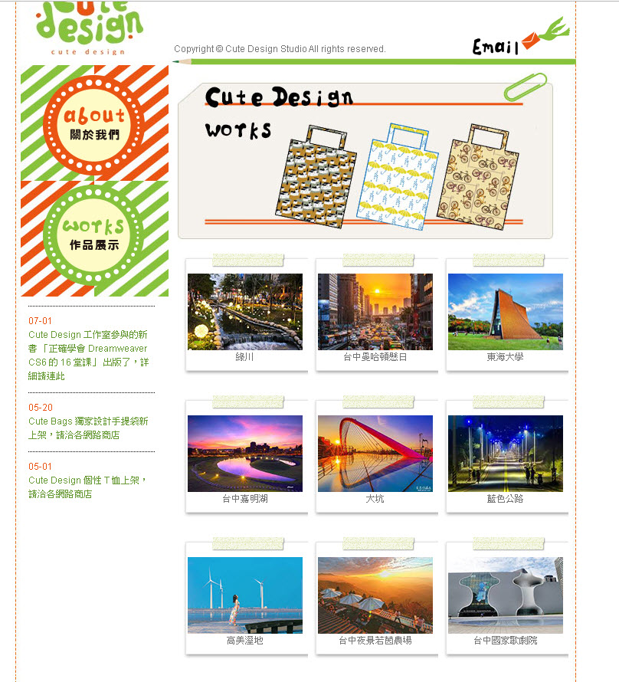

Slide 31
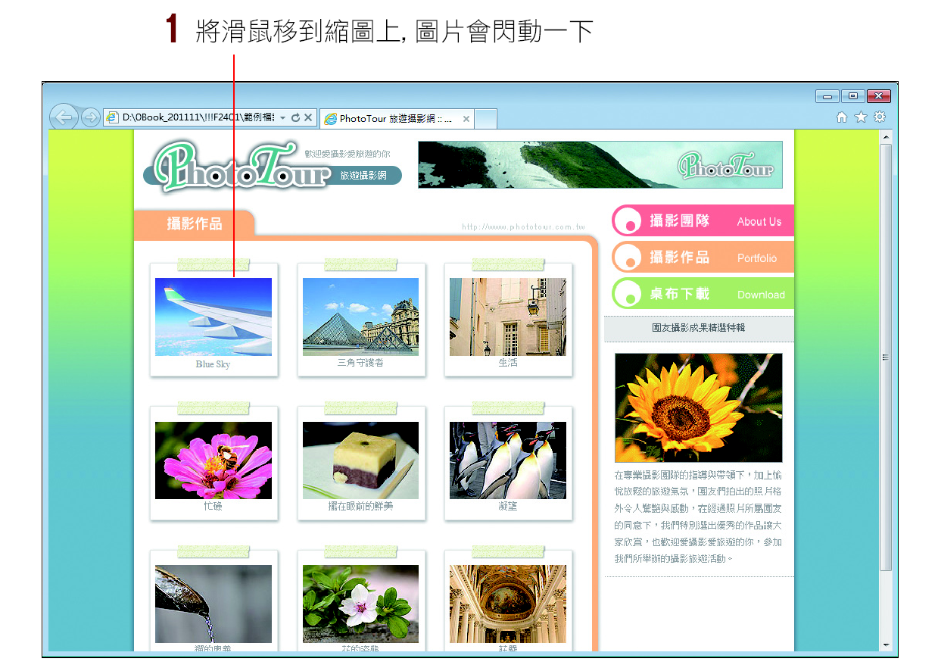
10-2 運用行為製作 「按下縮圖彈出大圖」的效果

Slide 32
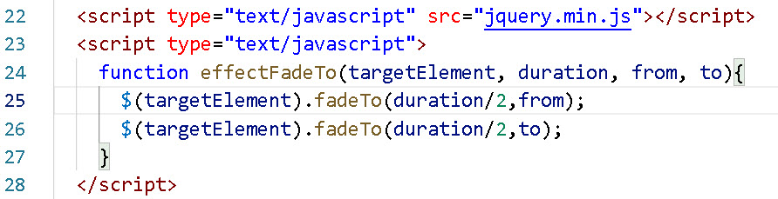
製作透明度特效變化程式

Slide 33
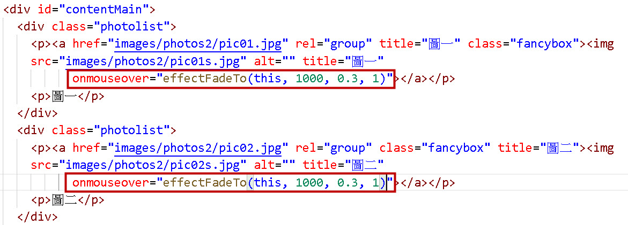
effectFadetTo參數設定
effectFadetTo(那一個物件,特效時間, 透明度%起始,透明度%結束)

Slide 34
練習四
依練習網站Cute Design Studio，完成下列要求
設定所有縮圖001s-009s.jpg，都有透明度的變化效果。
利用標籤檢視窗，設定效果->出現/淡出，行為：onMouseOver
目標元素：目前選取範圍
作用期間：2000毫秒
效果：出現
出現位置：0.2
出現至：1

Slide 35
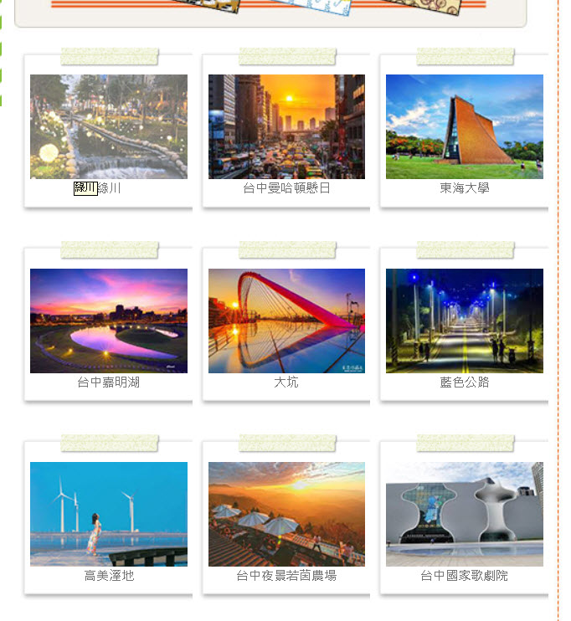
執行結果

Slide 36
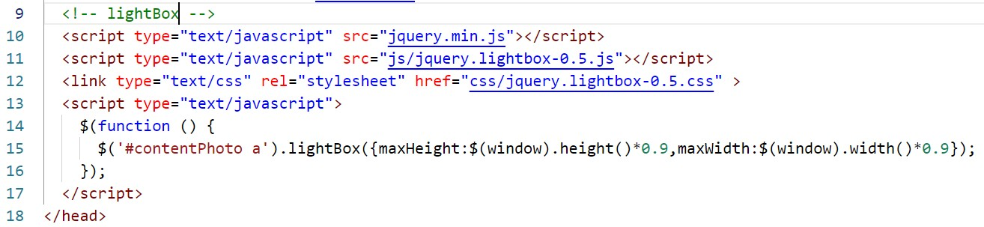
相片簿升級設定
目標：強化相片簿功能
策略：使用jquery函數
jQuery 1.2.3
jquery-lightbox-0.5
設定

Slide 37
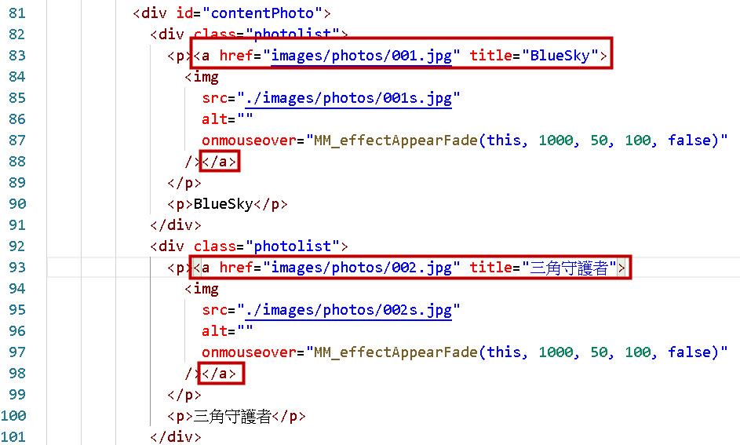
調整原有的設定連接
加入超連接屬性，與title資訊

Slide 38
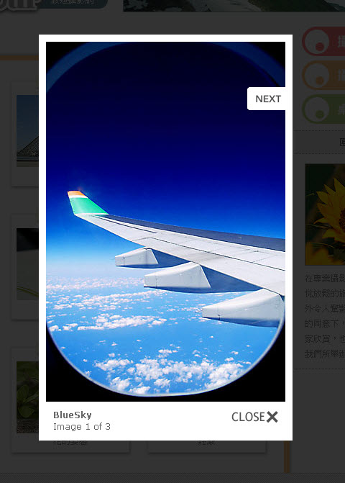
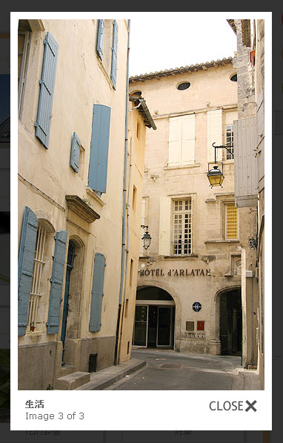
完成

Slide 39
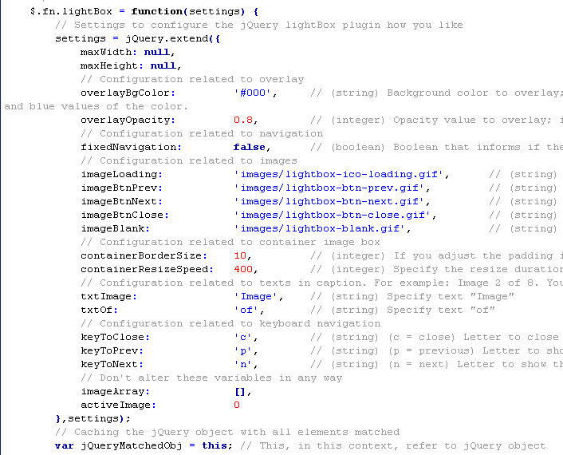
jquery-lightbox-0.5元件參數設定

Slide 40
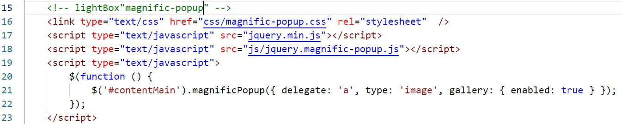
建立第二個lightBox功能

Slide 41
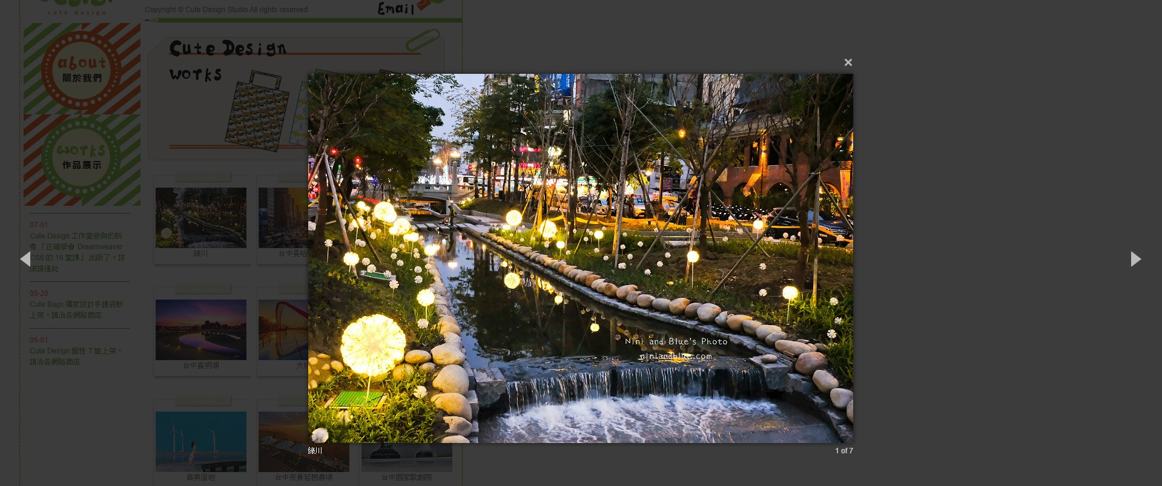
執行結果

Slide 42
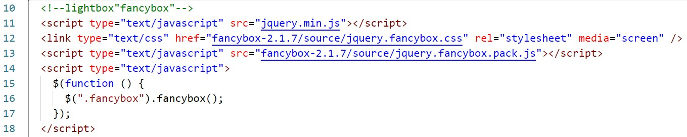
建立第三個lightBox功能

Slide 43
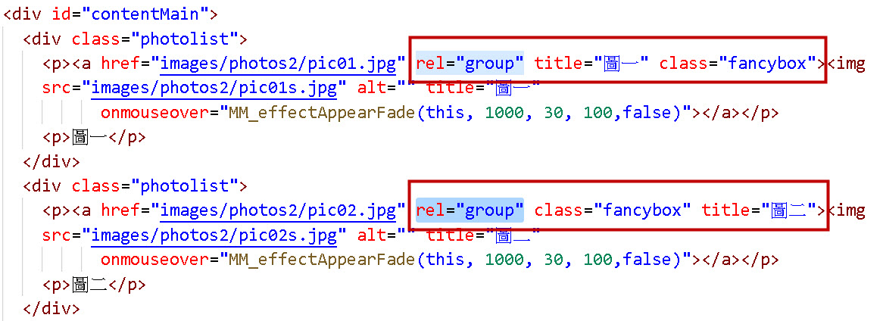
加入每個圖片的類別與title與rel

Slide 44
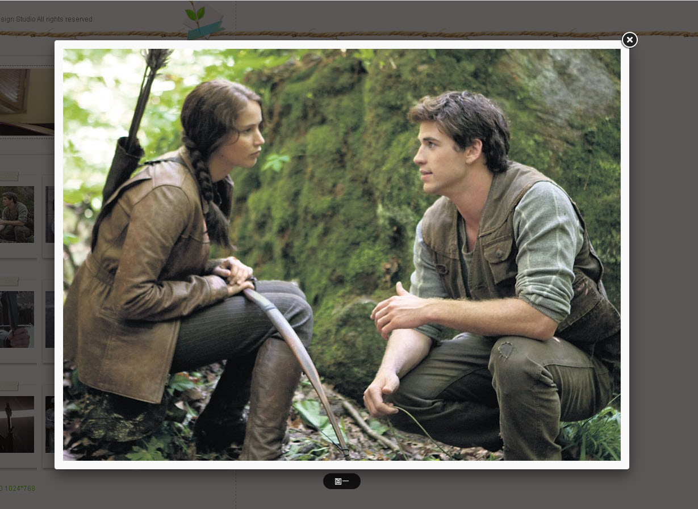
執行結果

Slide 45
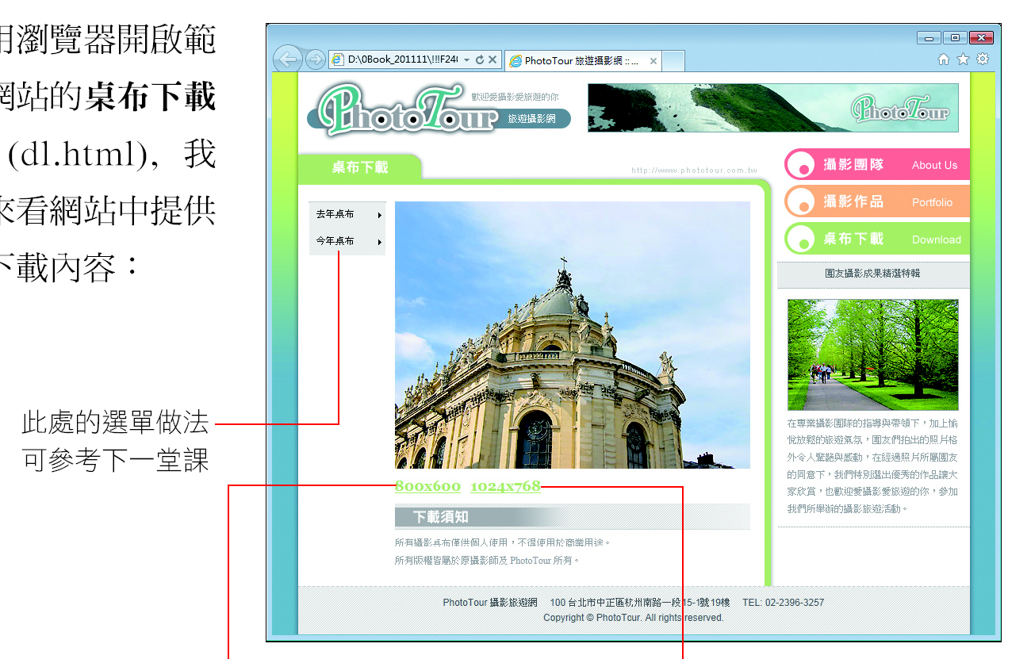
10-3 設定可下載檔案的超連結

Slide 46
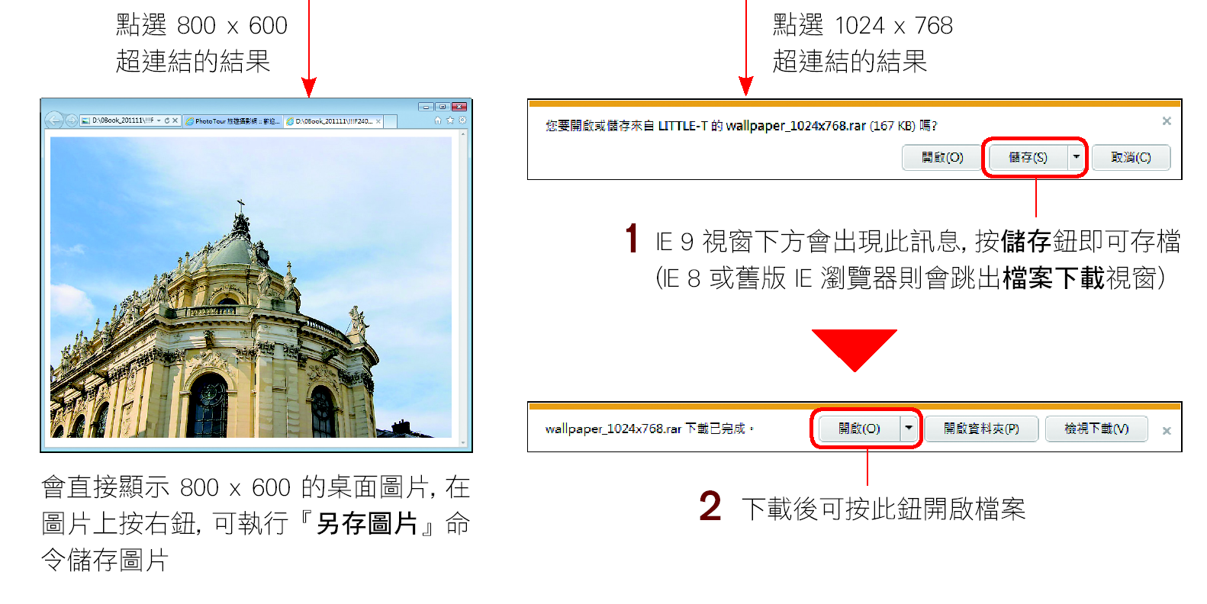
設定可下載檔案的超連結

Slide 47
設定可下載檔案的超連結
建立可下載圖片的超連結
建立可下載檔案的超連結

Slide 48
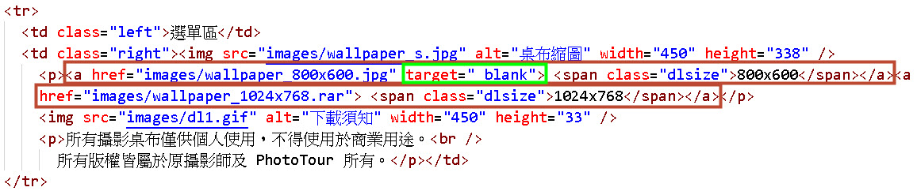
建立可下載圖片的超連結

Slide 49
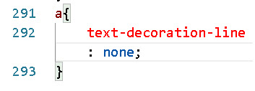
建立可下載檔案的超連結
取消超連結的底線

Slide 50
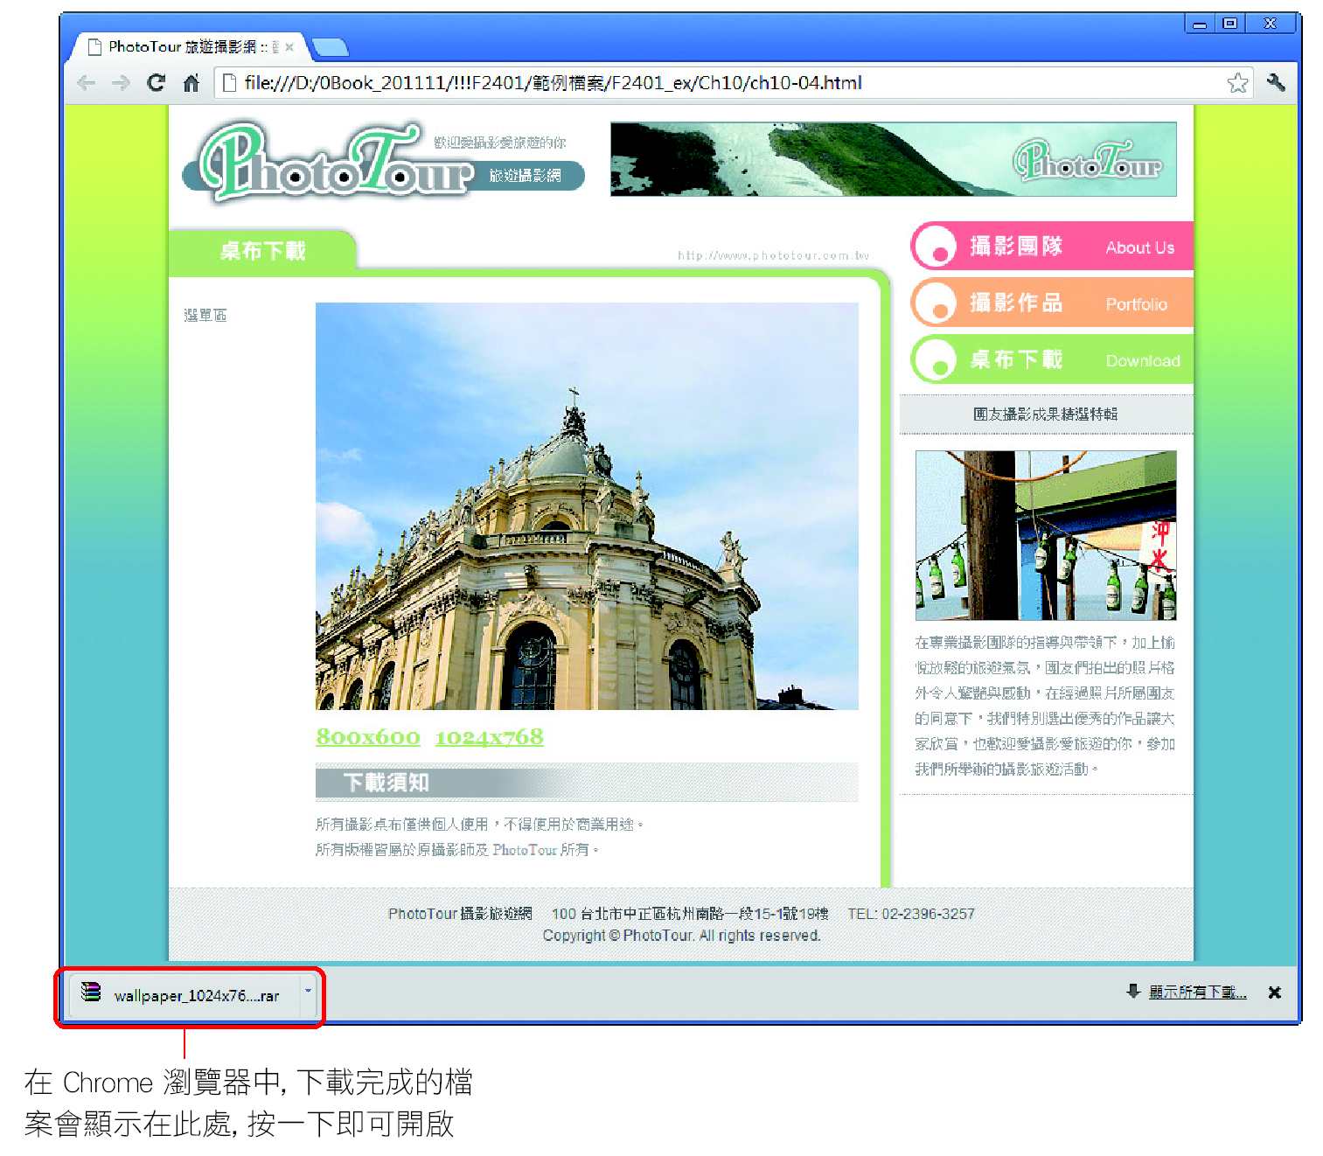
建立可下載檔案的超連結

Slide 51
練習五
依練習網站Cute Design Studio，完成下列要求
在練習網頁下面，插入新的div，在標籤後，#contentMain，名稱：wallpaper，並新增css規則，字型->font-size: 24px; font-weight: bold;color: 自訂;font-family:自訂;
文字內容為：桌布下載：800*600 1024*768
800*600設定下載圖片的超連結image\ wallpaper_800x600.jpg，目標：_blank
1024*768設定下載圖片的超連結image\ wallpaper_1024x768.rar
並測試是否可以正常下載。

Slide 52
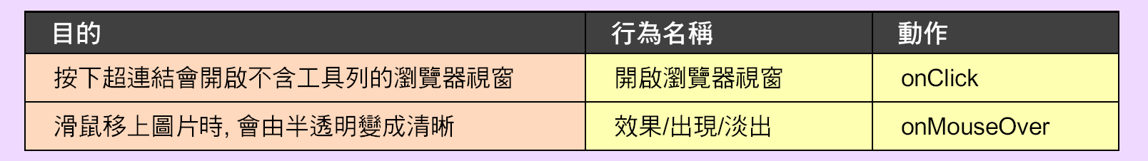
重點整理
1. 以下為你整理本堂課所介紹的行為, 其使用時機、行為名稱, 以及該設定的動作：

Slide 53
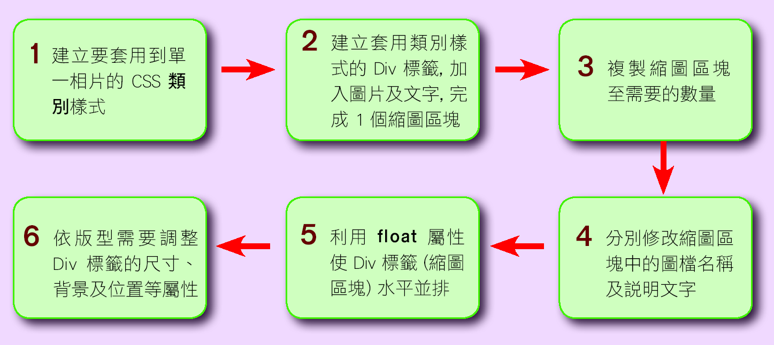
重點整理
2. 想要利用 Div 標籤及 CSS 製作相片縮圖版型, 可依照下列流程進行設定：

Slide 54
重點整理
3. 製作可下載檔案的超連結時, 只要在屬性面板的連結欄設定檔案的路徑即可, 而按下之後會執行的動作, 也會因檔案類型而有不同的處理方式：
1 .當連結欄設定的是 .gif、.jpg、.png 等常見的圖檔格式時, 會直接開啟新視窗顯示圖片, 在圖片上按右鈕, 可執行『另存圖片』命令來儲存。
2 .當連結欄設定的是.zip、.exe、.rar 等非圖檔的檔案格式時, 在 IE 9 視窗下方會顯示如下訊息, 按下儲存鈕右邊的下拉選單可選取要儲存的資料夾再進行儲存。

Slide 55
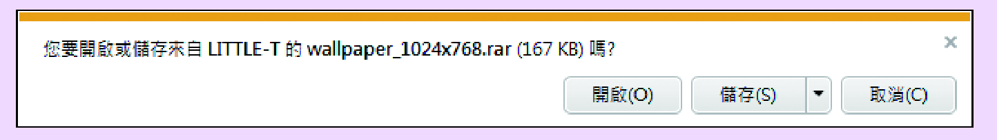
重點整理

Slide 56
作業：整合練習
將今天所教授的功能，應用在新的網頁上。
請延續上次所主導製作的網頁主題，為它再製作主題相簿。
請先在網路中找到相關的相片，每張圖片大小必需大於寬：150、高：100，最少9張圖片001.jpg-009.jpg，請先用PS強制轉成150*100大小，並另存新檔為001s.jpg-009s.jpg
下載後的001-009.jpg壓縮成wallpaper.rar
請開啟LightDesign_base.html，並另存新檔為整合練習檔，請完成下列要求。

Slide 57
作業：整合練習
所有功能依教學，全部防製完成，包含下列功能。
利用 Div 與新增CSS規則，類別：photolist，製作 展示相片簿縮圖，將9張圖依順序放上，並作簡單說明，或以相簿一至九表示。
消除段落間距、替相片加框(背景圖)、調整縮圖及文字位置，消除邊框沒有正常顯示的問題
需建立onmouseover出現特效，參數自訂。
使用新jquery-lightbox-0.5運用「按下縮圖彈出大圖」，的效果，連結001.jpg-009.jpg，寬、高留白各加(自訂)。
需設定新的背影色、透明度、txtImage、txtof等參數。

Slide 58
作業：整合練習
設定所有縮圖001s-009s.jpg，都有透明度的變化效果。
加入桌布下載功能，在練習網頁下面，插入新的div，在標籤後，#contentMain，名稱：wallpaper，並新增css規則，內部參數自訂。
文字內容為：桌布下載：800*600 1024*768
完成後請簽名，請同學交換檢視，功能是否完整。

